Slide 1
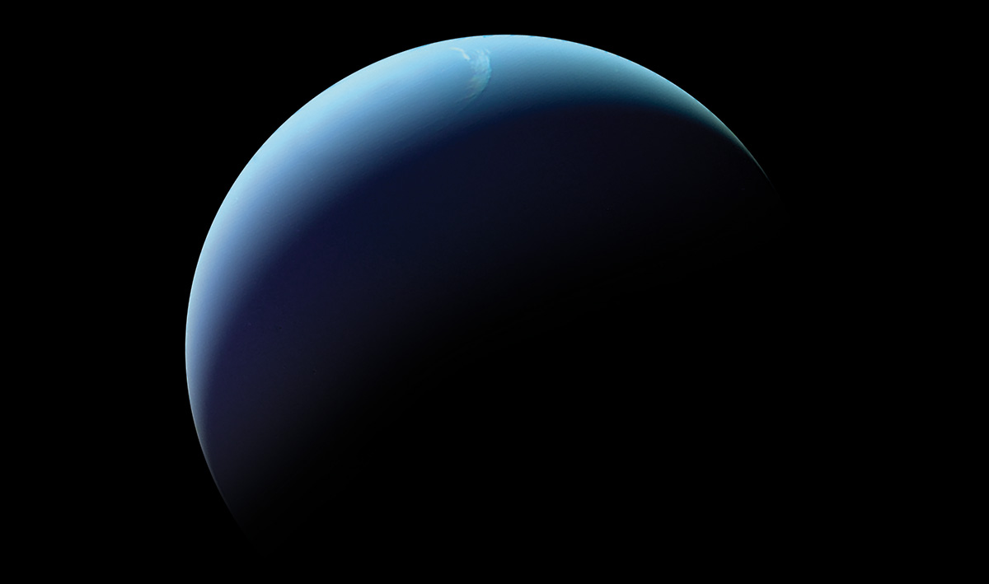
O OUTRO PLANETA AZUL
Natália Palivanas
natalia.palivanas@usp.br
Kharen Silva
ksilva231@gmail.com

Slide 2
motivação

Slide 3
Muito bonito.

Slide 4
Muito bonito.
Oposição em 07 de setembro.

Slide 5
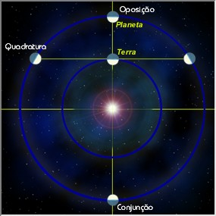
Muito bonito.
Oposição em 07 de setembro.

Slide 6
“–Isso deve ser bem raro e…”

Slide 7
“–Isso deve ser bem raro e…”
Período orbital de Netuno: ~164 anos.
Período sinódico de Netuno: 367,5 dias.

Slide 8
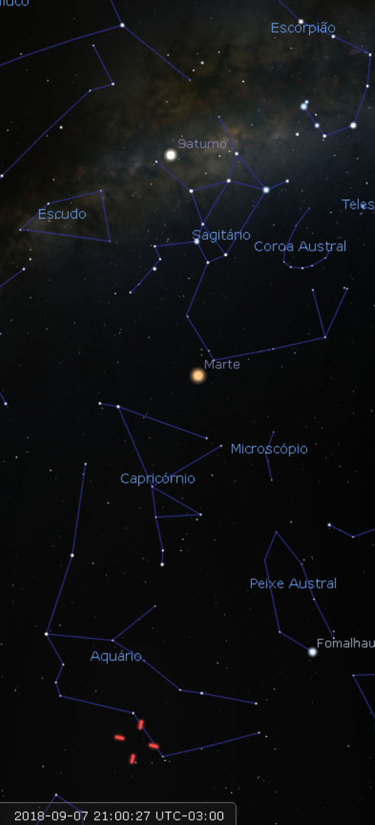

Slide 9
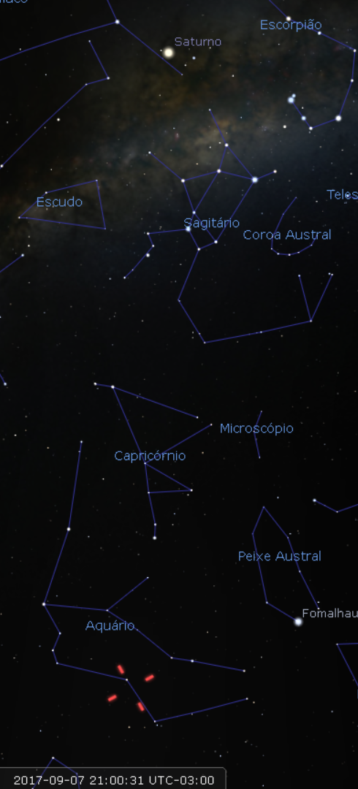

Slide 10
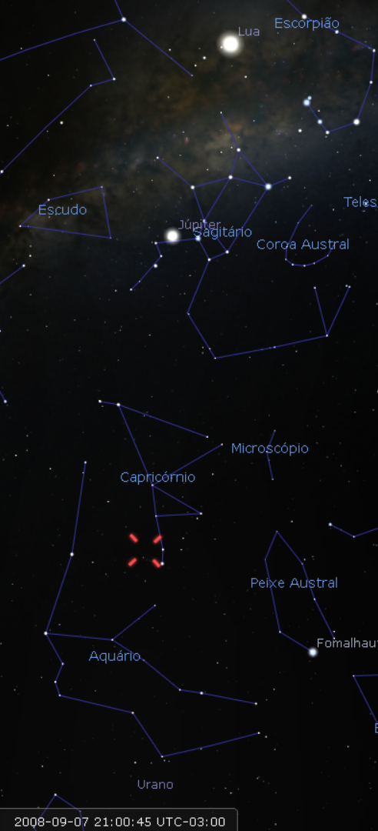

Slide 11
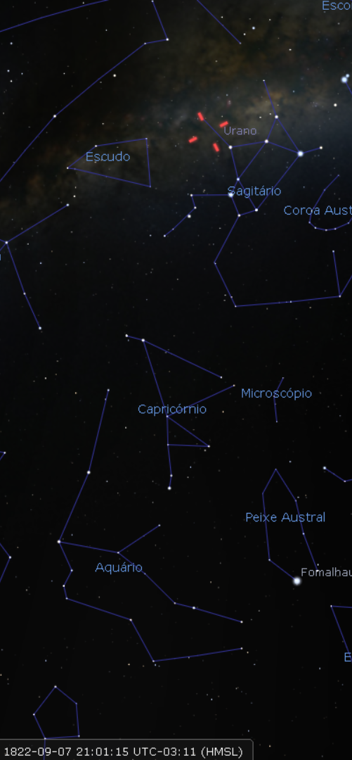

Slide 12
“–Dá pra ver a olho nu?”

Slide 13
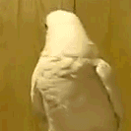
“–Dá pra ver a olho nu?”

Slide 14
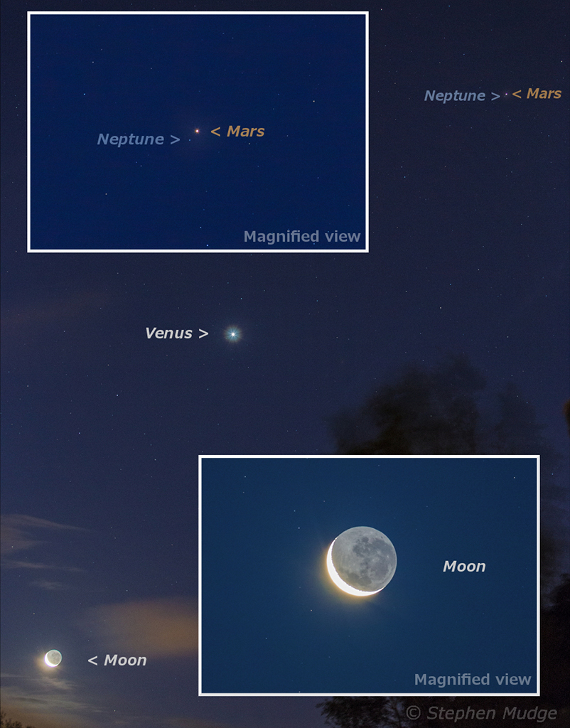
https://apod.nasa.gov/apod/ap170113.html

Slide 15
Descoberta
“–Como descobriram Netuno se ele não é visível a olho nu?”

Slide 16
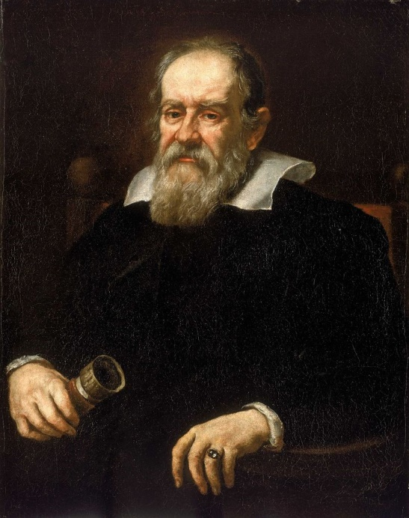
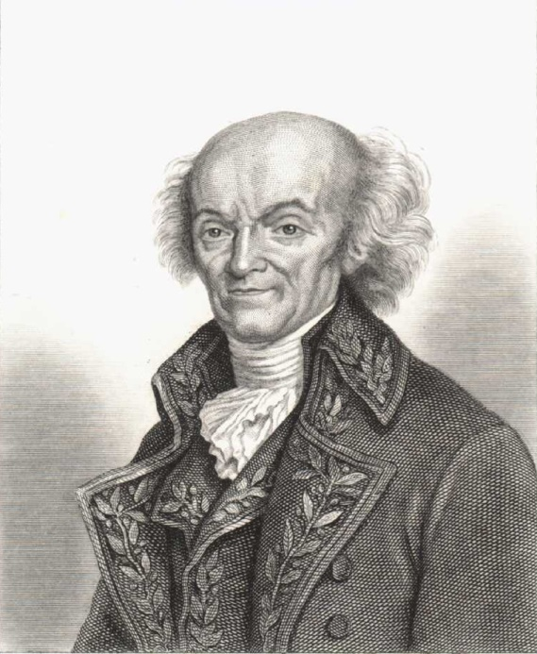
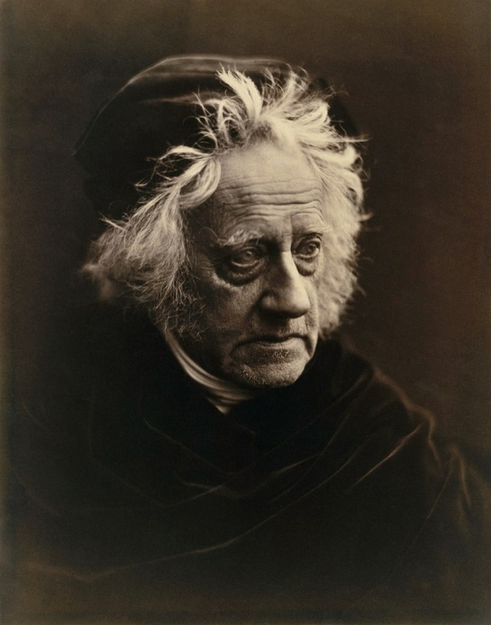
Após a invenção dos telescópios…
Galileu Galilei
1613
Jérôme Lalande
1795
John Herschel
1830

Slide 17
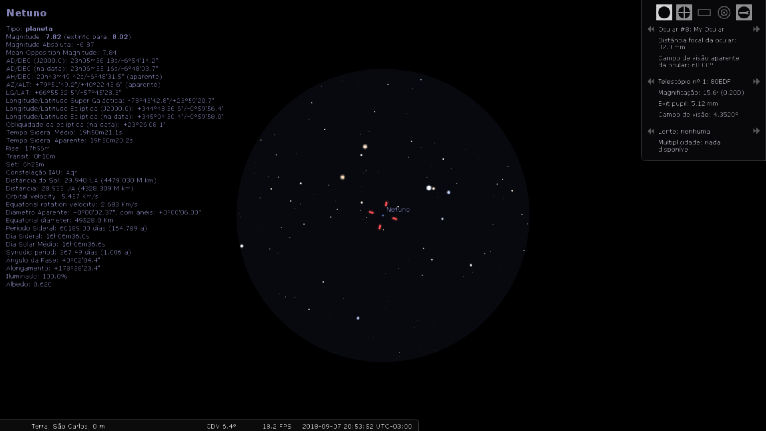

Slide 18
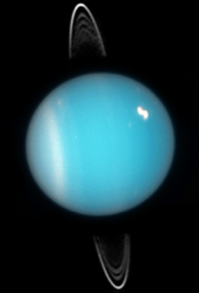
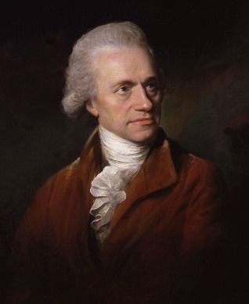
Descoberta de Urano
1781: primeira observação de Urano
William Herschel
Urano (Hubble, 2005)

Slide 19
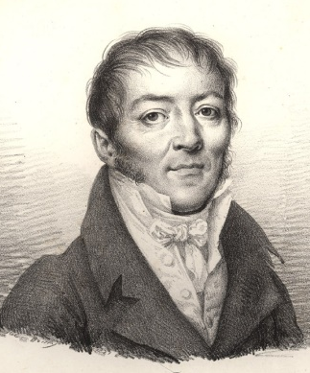
Descoberta de Urano
1781: primeira observação de Urano
1821: órbita calculada
diferente da observada
William Herschel
Urano (Hubble, 2005)
Alexis Bouvard

Slide 20
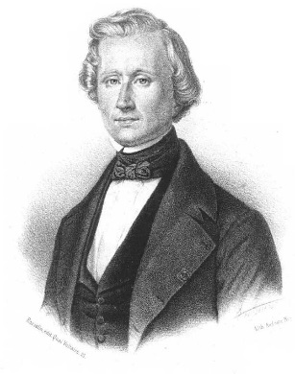
Descoberta de Urano
1781: primeira observação de Urano
1821: órbita calculada
diferente da observada
William Herschel
Urano (Hubble, 2005)
1845: previsão de corpo
que estaria perturbando
a órbita de Urano
Alexis Bouvard
Urbain Le Verrier

Slide 21
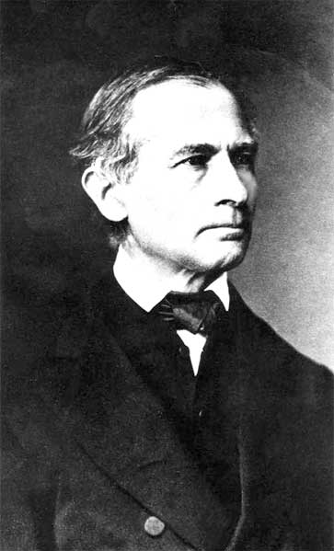
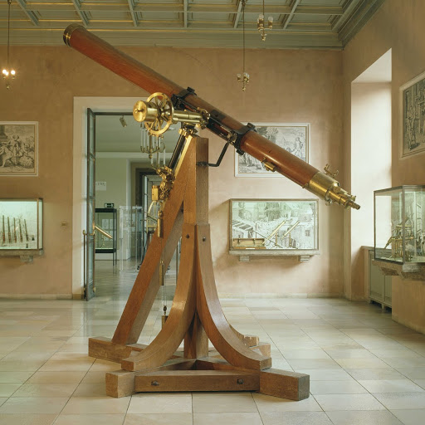
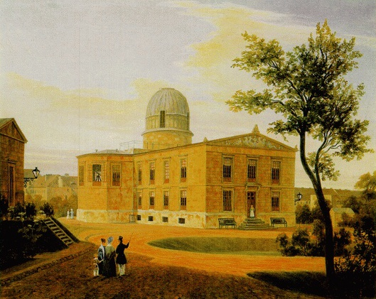
24 de setembro de 1846: Netuno é observado!
Telescópio utilizado na descoberta de Netuno (Museu de Berlim)
Observat’ório de Berlin
(Carl Daniel Freydanck, 1838))
Johann Gottfried Galle

Slide 22
Exploração

Slide 23
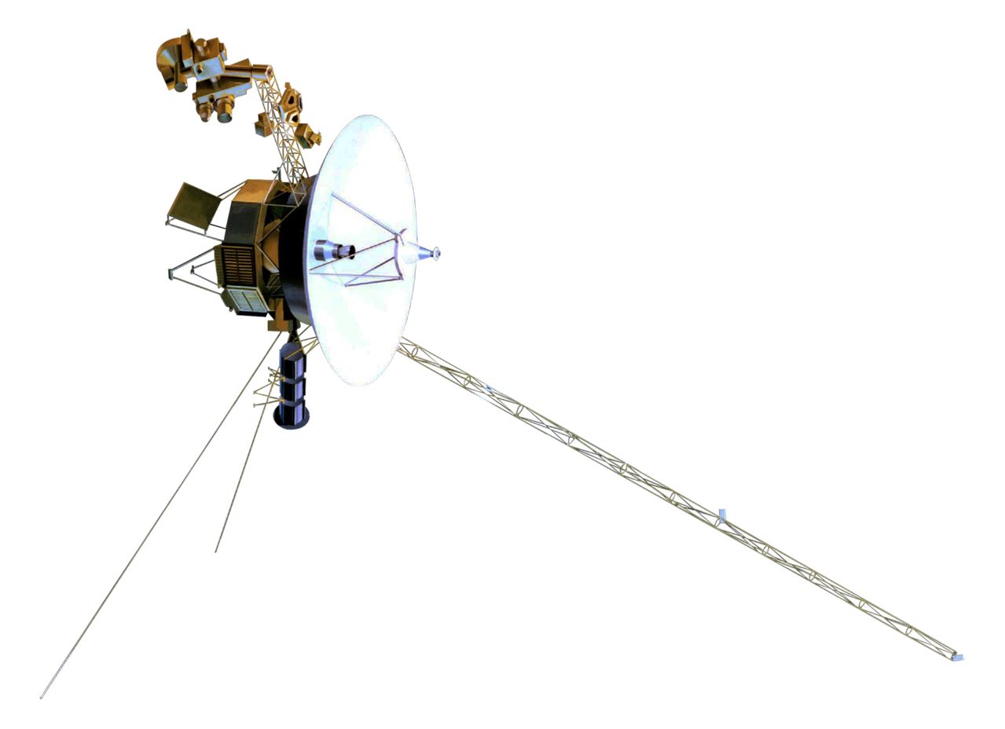
Visitado apenas pela Voyager 2 em 1989
Os ventos mais fortes do Sistema Solar
Nuvens e tempestades
A grande mancha escura
Massa
4 anéis
6 novas luas: Proteus, Larissa, Galatea,
Naiad, Despina, Thalassa

Slide 24
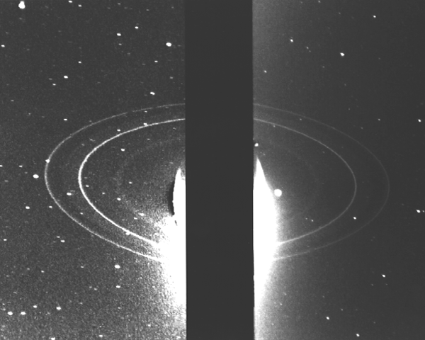
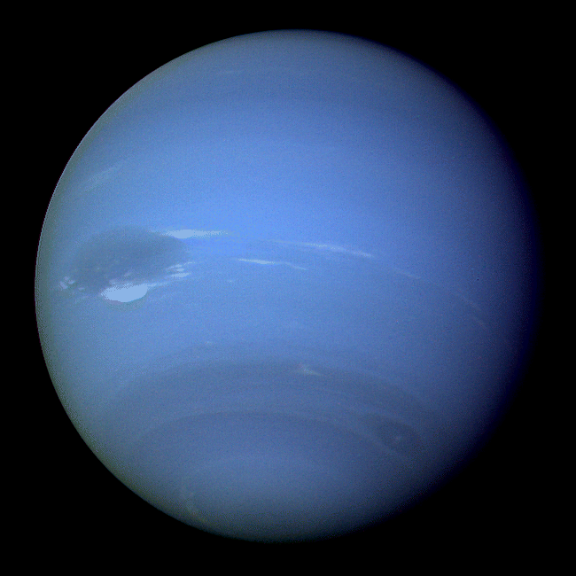
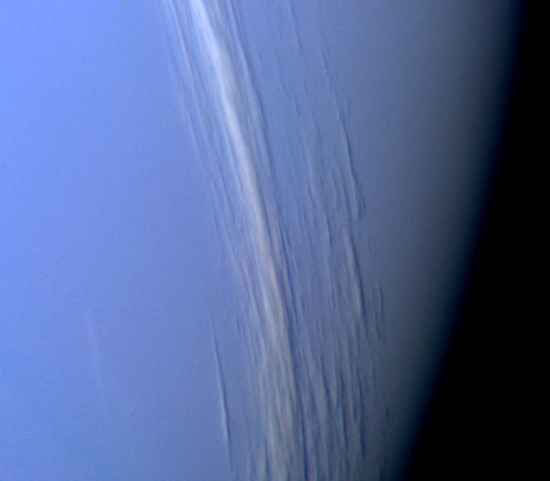

Slide 25
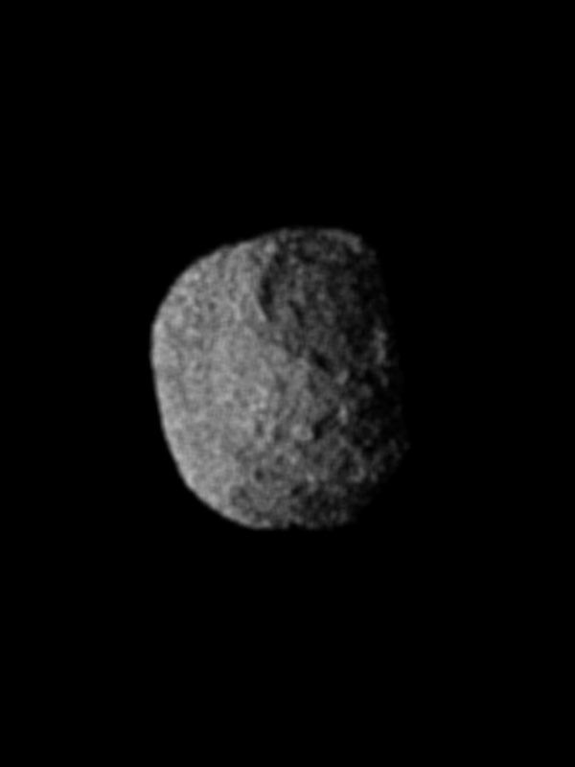
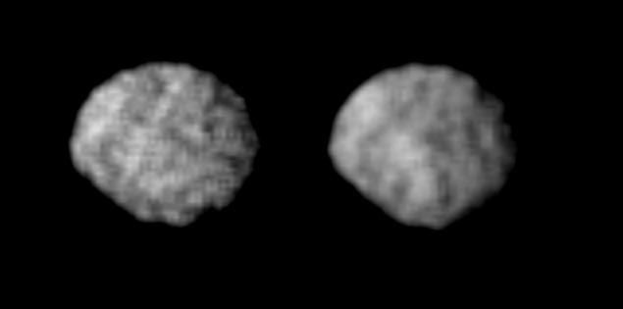
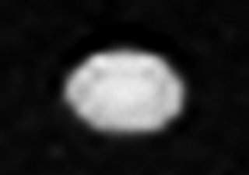
Larissa
Proteus
Despina

Slide 26
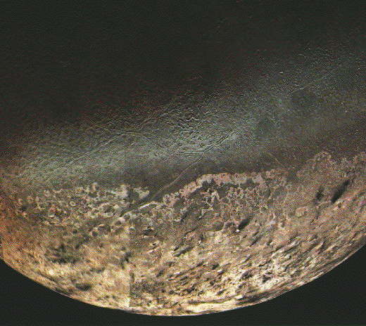
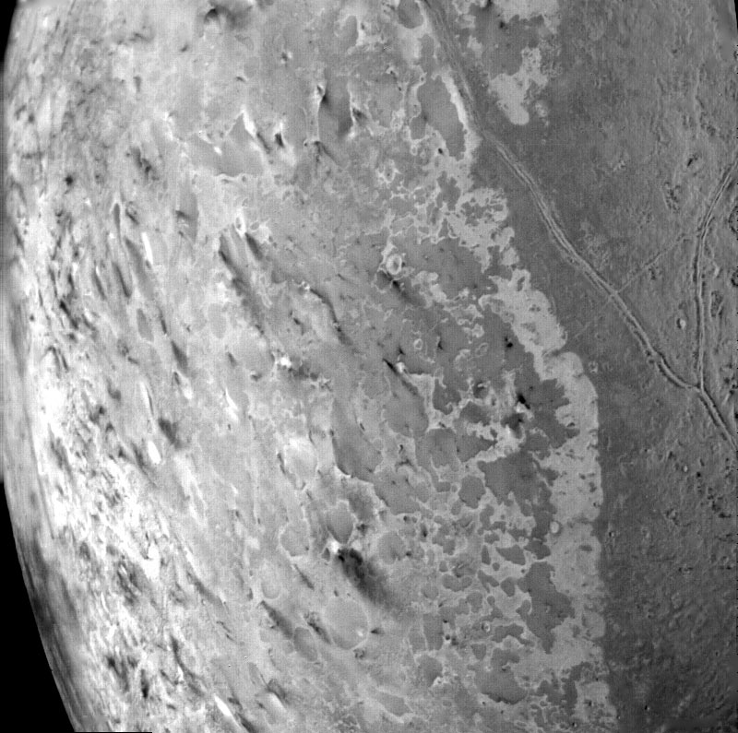
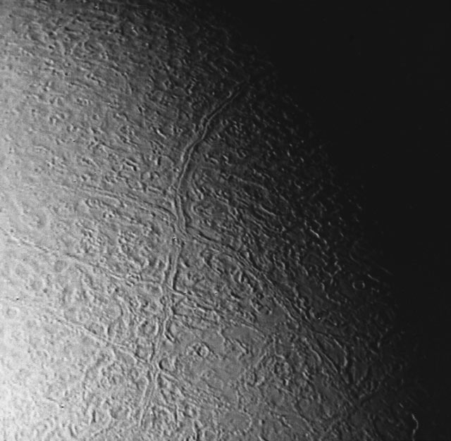
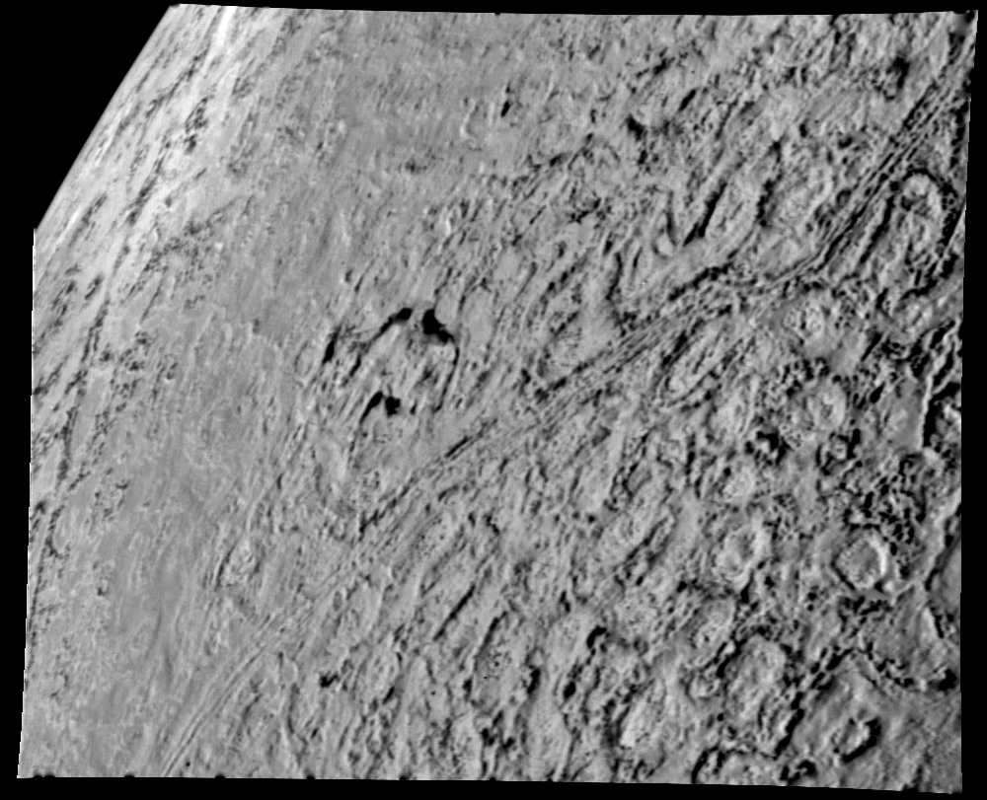
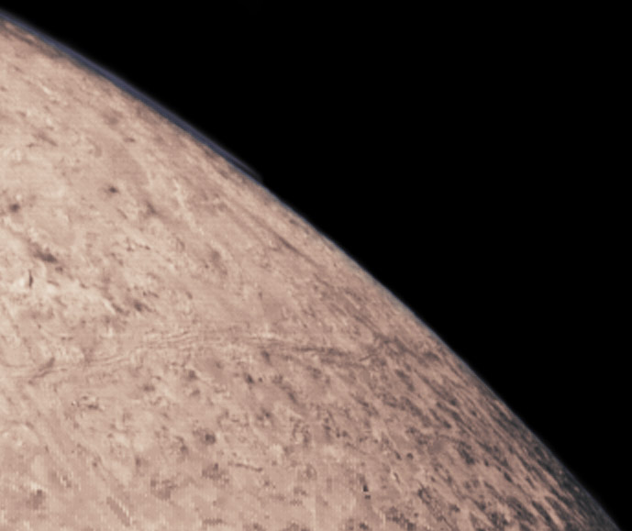
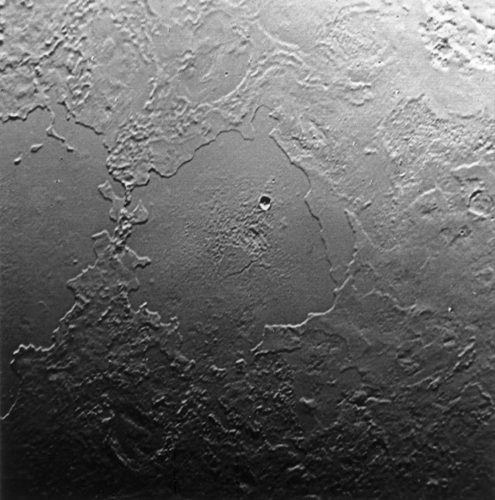
Tritão

Slide 27
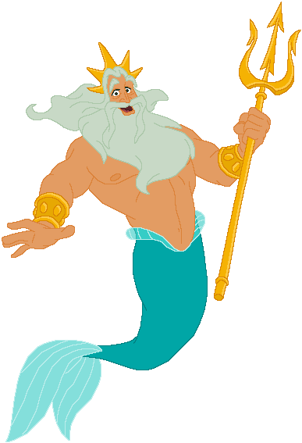
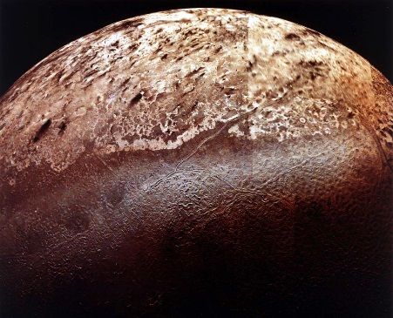
17 dias após Netuno
Retrógrado
Atmosfera de nitrogênio
Gelo de nitrogênio, água, CO2
(Plutão?)

Slide 28
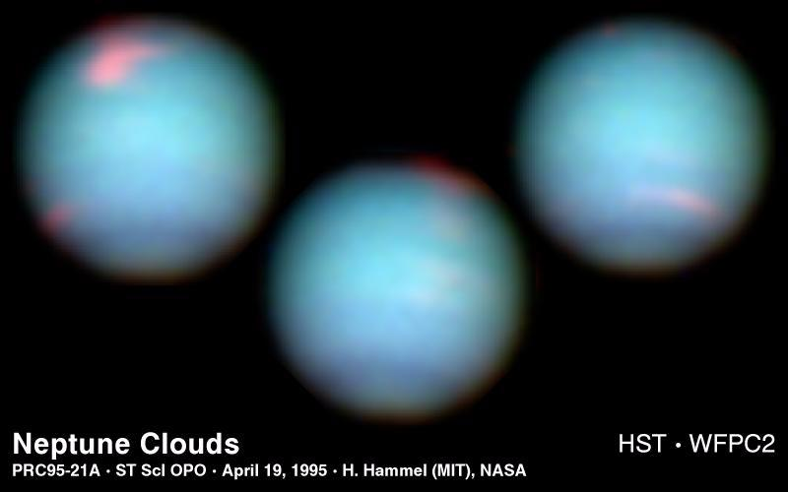
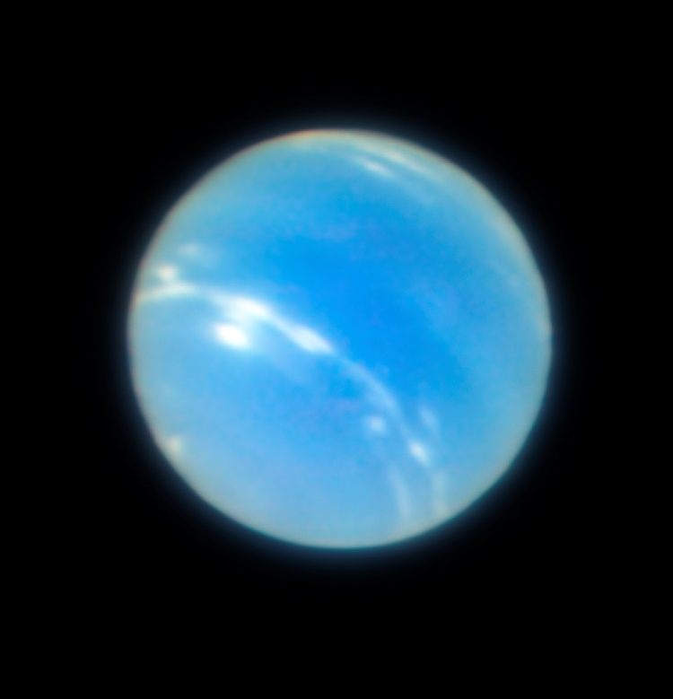
Fotografado da Terra
VLT, 2018

Slide 29
Netuno na mitologia

Slide 30
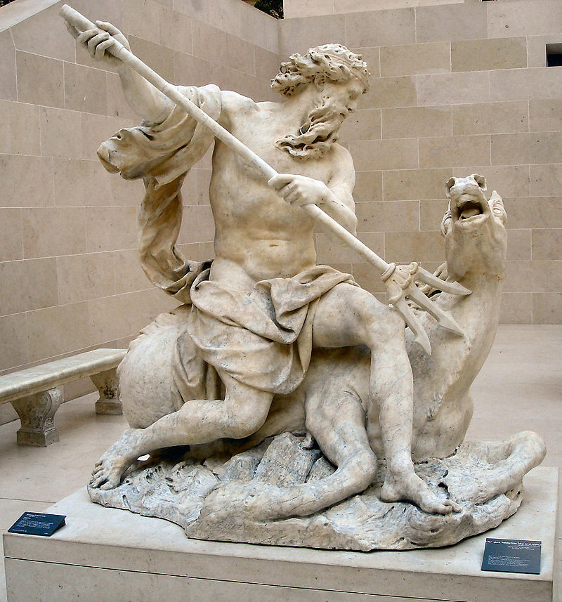
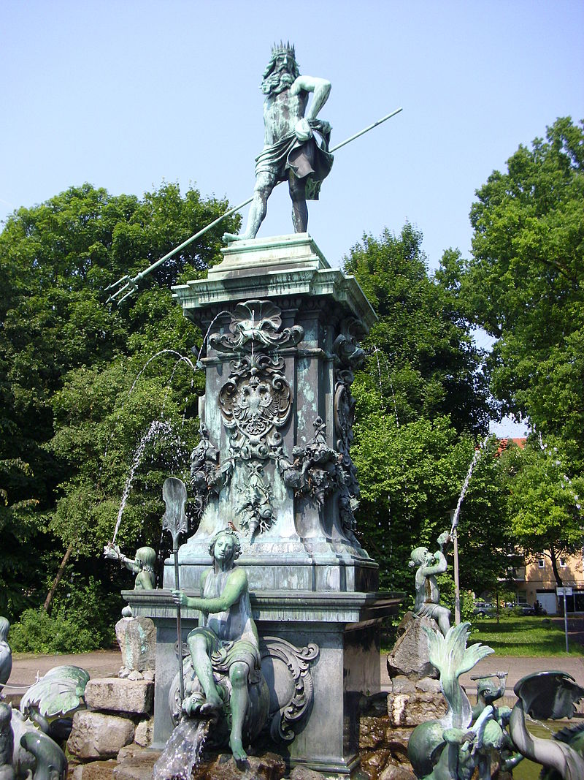
♆
Deus dos mares
Antoine Coysevox, Neptune (1705), Louvre, Paris
Fountain of Neptune (1902) in Nuremberg, Bavaria, Germany

Slide 31
O que sabemos sobre Netuno

Slide 32
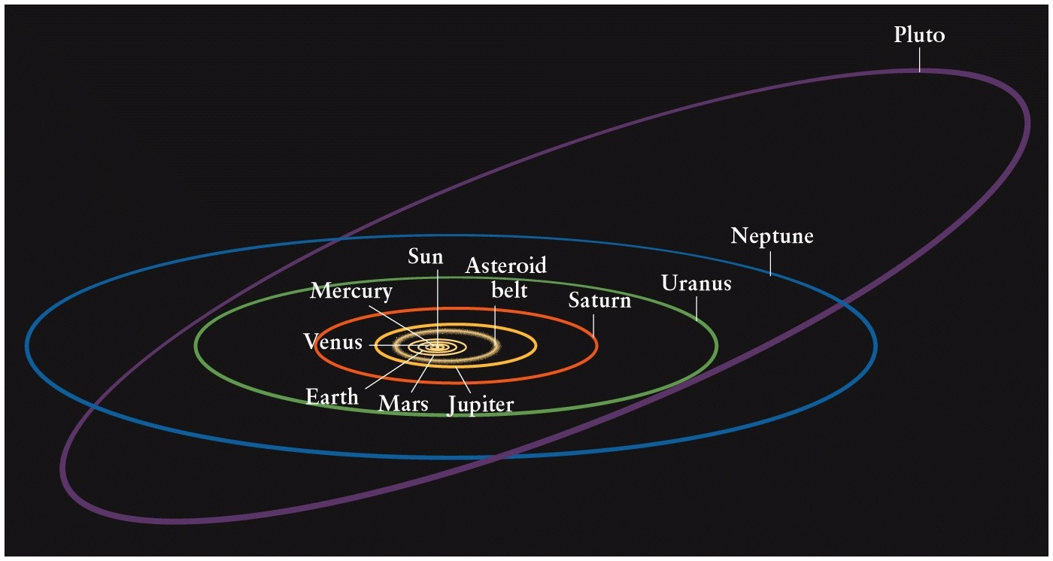
Distância ao Sol: ~4,5 bi km (30 x Terra-Sol)

Slide 33
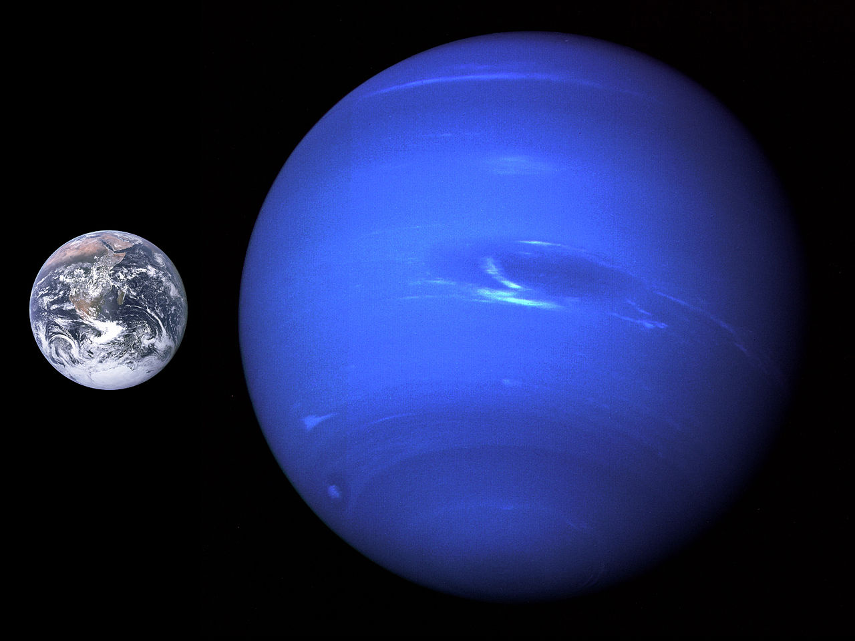
Diâmetro: 48 mil km (4 x Terra)
Massa: 10²⁶ kg (17xTerra ou 0,005% Sol)
Gravidade na superfície: 11m/s²
Rotação: 16h
Obliquidade: 28°

Slide 34
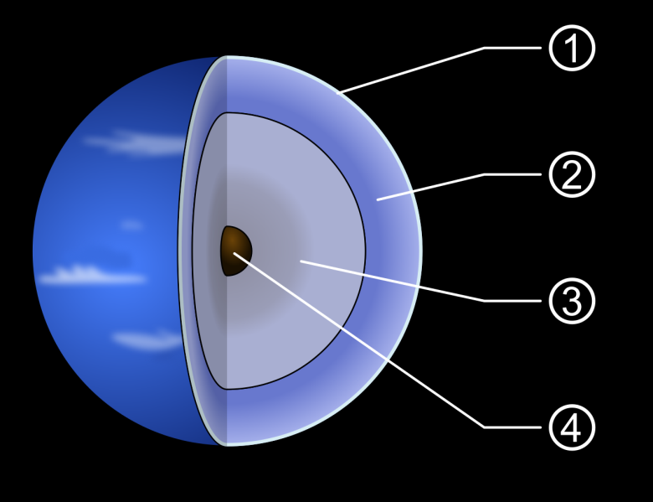
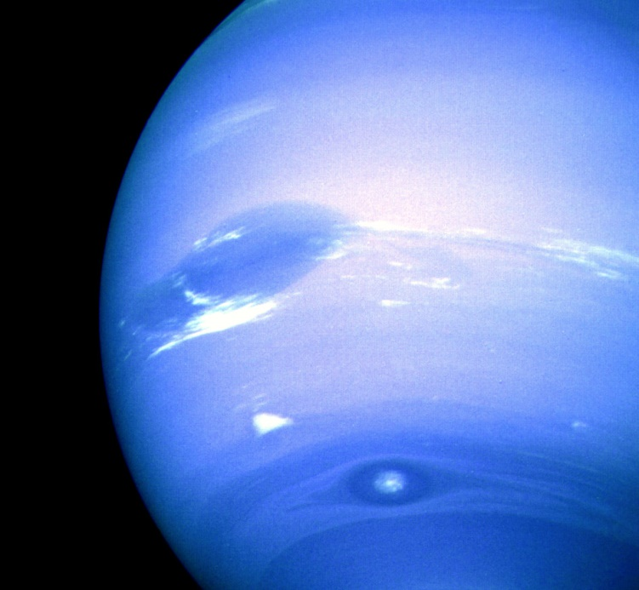
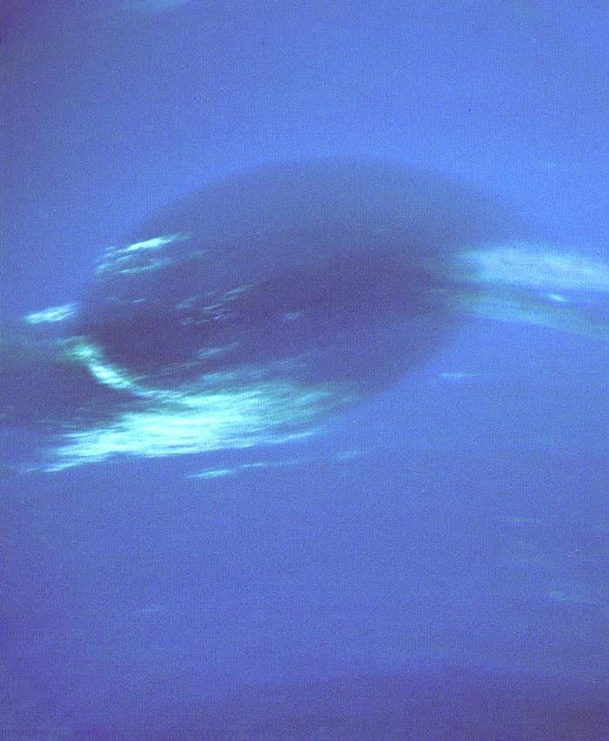
1 e 2: Atmosfera externa
80% hidrogênio, 19% hélio, metano
Traços de monóxido de carbono e cianeto de H
Temperatura de -200°C na superfície
Ventos de até 2000km/h
A grande mancha escura
13000 x 6000 km

Slide 35
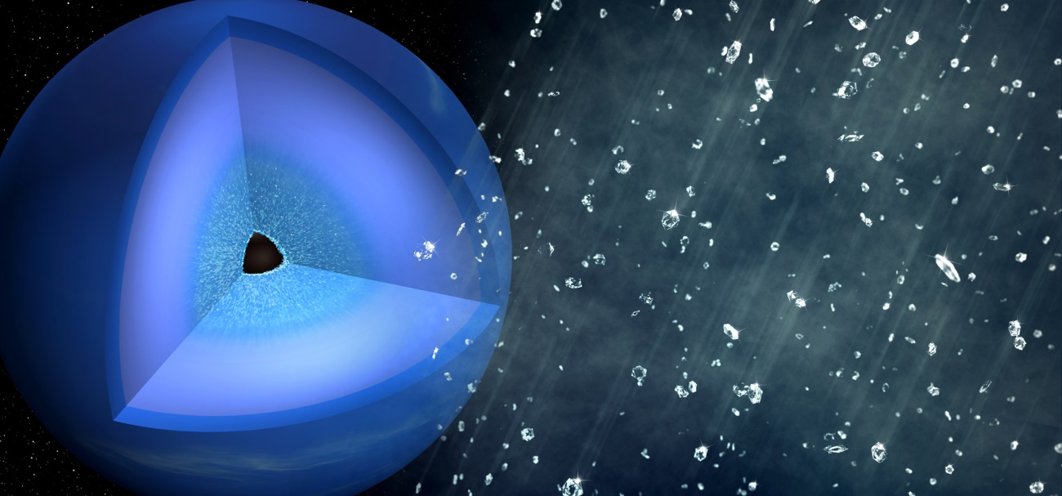
3: Manto
15 massas terrestres
Rico em água, amônia e cristais de metano
1700 a 5000°C
Metano se quebra-> chuva de diamantes
Oceano de carbono líquido com diamantes

Slide 36
4: Núcleo Rochoso (?)
1 massa terrestre
Ferro, níquel e silicato
Pressão 2x maior que o núcleo da Terra

Slide 37
ANÉIS

Slide 38
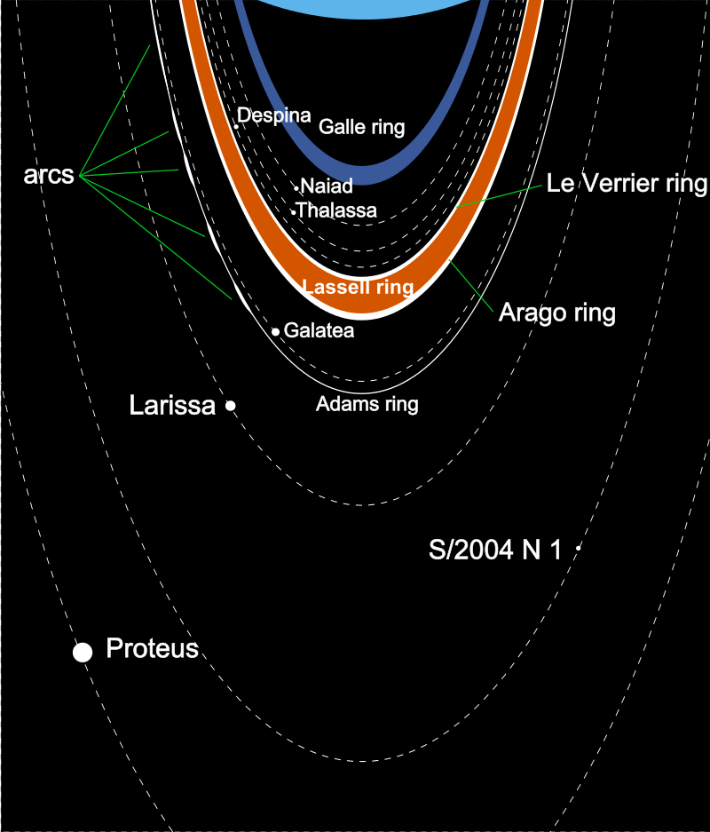
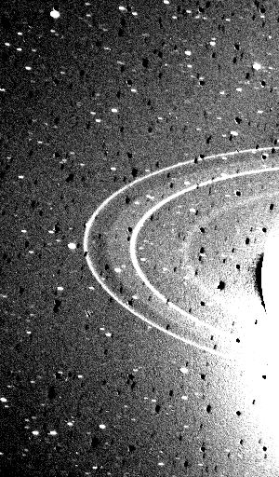

Slide 39
Satélites naturais

Slide 40
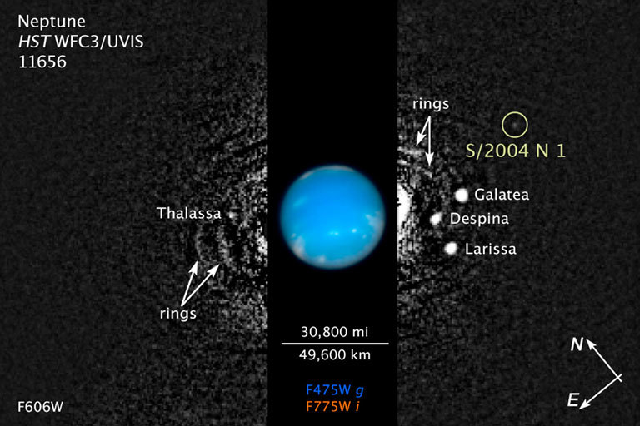
Tritão 1846 (Lassel)
Nereid 1949 (Kuiper)
Larissa 1981 (Heitsma)
Naiad
Thalassa
Despina 1989 (Voyager 2)
Galatea
Proteus
Halimede
Sao 2002 (Holman)
Laomedeia
Neso
Psamathe 2003 (Sheppard)
S/2004 N1 2013 (Showalter - Hubble)

Slide 41
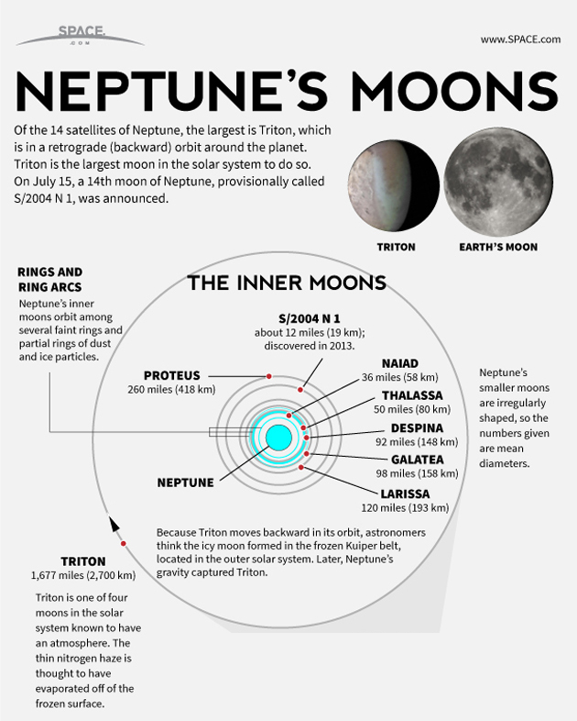
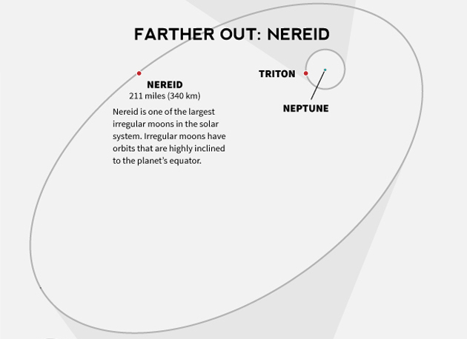
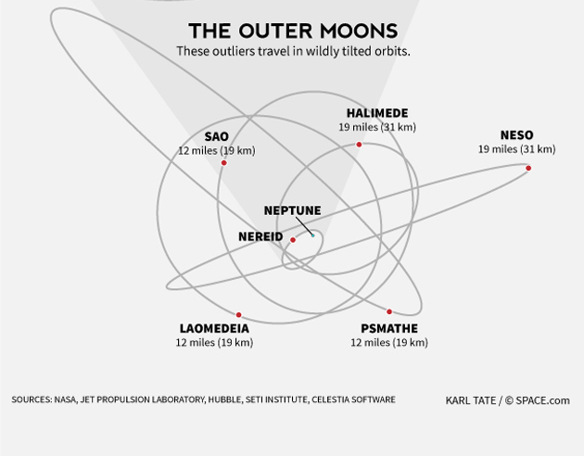

Slide 43
Referências
Simulador STELLARIUM: www.stellarium.org
Voyager 2: https://voyager.jpl.nasa.gov/mission/timeline/#event-voyager-2-encounters-neptune
Netuno: https://nineplanets.org/neptune.html
Imagens de Tritão: http://solarviews.com/eng/triton.htm
Telescópio usado na descoberta de Netuno: https://artsandculture.google.com/asset/refractor-of-the-berlin-royal-observatory/8QH-rTdLxT_eUg
Netuno, Louvre: https://en.wikipedia.org/wiki/Neptune_(mythology)#/media/File:Louvre_neptune_RF3006.jpg
Estrutura interna: https://www.universetoday.com/21596/what-is-neptune-made-of-1/
Netuno: https://solarsystem.nasa.gov/planets/neptune/overview/
Luas de Netuno: https://www.space.com/22222-neptunes-moons.html
Netuno fotografado pelo VLT: https://solarsystem.nasa.gov/resources/936/neptune-from-the-very-large-telescope-vlt/
Netuno fotografado pelo Hubble: https://solarsystem.nasa.gov/resources/609/hubbles-view-of-neptune/
5 Fatos Sobre Netuno: Poligonautas – Schwarza :https://www.youtube.com/watch?v=RbUIMf75SUk
MÚSICA: Gustav Holst – Netuno https://www.youtube.com/watch?v=v4wuV14QlNM
Antenas da NASA: https://eyes.nasa.gov/dsn/dsn.html

Slide 44
Obrigada

